Slide 1

تقنية المعلومات (2)
د. خالد سعيد خليل
جامعة الملك فيصل
عمادة التعلم الإلكتروني والتعليم عن بعد
0

Slide 2
المحاضرة الثامنة
نظم إدارة قواعد البيانات
Microsoft Access 2007

Slide 3
محتوى المحاضرة
الاستعلامات
  إنشاء استعلام باستخدام المعالج
  إنشاء استعلام بدون المعالج
  أجزاء نافذة تصميم الاستعلام
  إضافة حقول للاستعلام
  تحديد معايير الاستعلام
  اضافة عمليات حسابية للاستعلام
  طباعة نتائج الاستعلام
  حفظ الاستعلام
تمرين
تطبيق على المحاضرة السابقة
العلاقات بالنموذج العلائقي واكسس
  علاقة رأس بطرف
  علاقة رأس برأس
  علاقة أطراف بأطراف
  جدول الربط
التكامل المرجعي
تحديث وحذف السجلات المرتبطة

Slide 4
مراجعة عن المحاضرة السابقة
إنشاء قاعدة بيانات تضم 3 جداول مع تحديد أنواع بيانات وخصائص مناسبة لحقول الجداول:
  جدول الطلاب: رقم الطالب، اسمه، هاتف، تخصصه، ولي الأمر
  جدول المقررات: رقم المقرر، اسمه، اسم البرنامج، اسم القسم، الساعات
  جدول الدرجات: رقم الطالب، رقم المقرر، الدرجة، الفصل، السنة
حدد حقول المفتاح
أدخل بيانات في الجداول
جرب الفرز والتصفية ومعاينة الطباعة

Slide 5
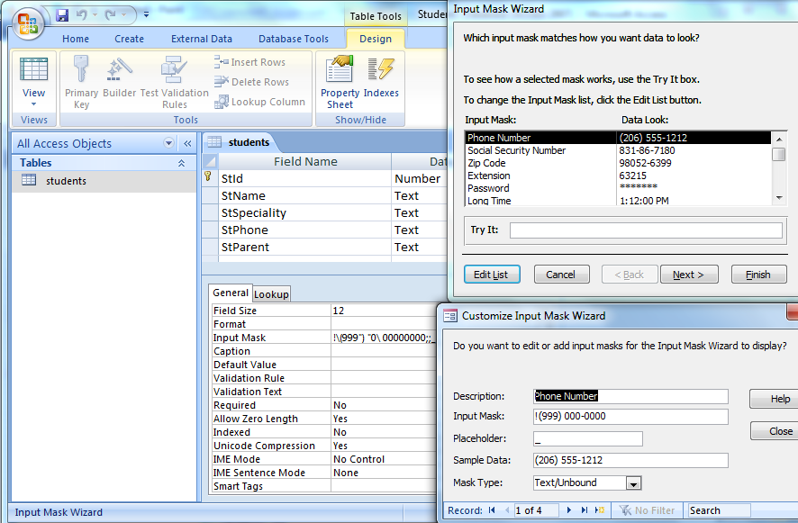
إنشاء جدول الطلاب

Slide 6
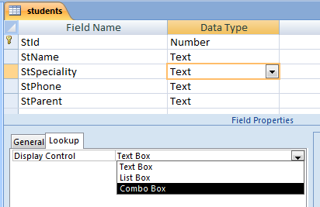
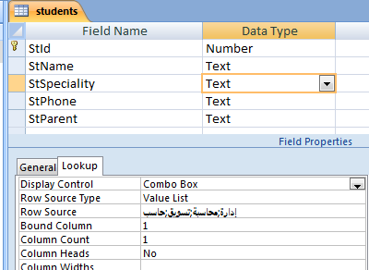

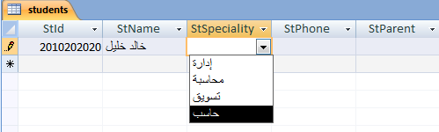
إنشاء جدول الطلاب

Slide 7
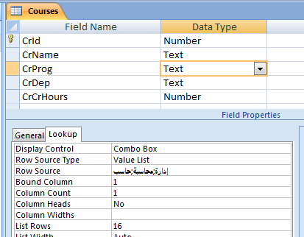
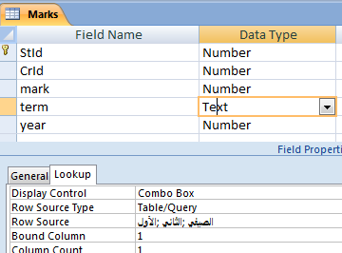
إنشاء جدول المقررات وجدول الدرجات

Slide 8


العلاقات
يتم بناء العلاقات بين الجداول لتجميع المعلومات منها من خلال الاستعلامات والنماذج والتقارير.
يتم عادة بناء العلاقات بين الجداول من خلال مفاتيحها الرئيسية والأجنبية.
المفتاح الأجنبي foreign key هو عبارة عن حقل في جدول ما يكون حقلا رئيسيا في جدول أخر، مثل الحقل رقم الطالب موجود كحقل رئيسي في جدول الطلاب وهو موجود في جدول الدرجات ولكن كحقل اجنبي. يمكن أن تتكرر نفس القيم للحقل الأجنبي، يتكرر مثلا رقم الطالب في جدول الدرجات بقدر ما هو مسجل له درجات في مقررات مختلفة.

Slide 9
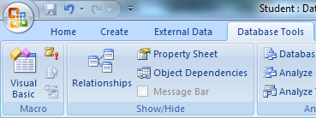
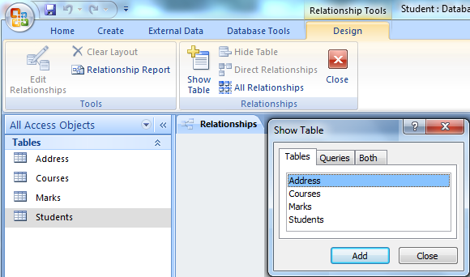
إنشاء العلاقات في اكسس
يتم إنشاء العلاقات من التبويب أدوات قاعدة البيانات Database Tools ثم مجموعة إظهار/أخفاء Show/Hide والأمر العلاقات Relationships
نقوم بإظهار مربح حوار
أظهار الجداول من مجموعة
العلاقات في التبويب تصميم الذي
في يظهر من خلال التبويب أدوات
العلاقات
لإظهار الجداول تباعا نكرر
تحديد الجدول ثم ننقر الزر إضافة

Slide 10
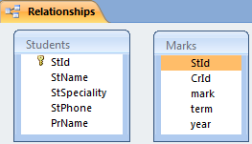
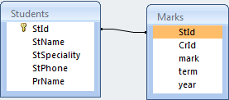
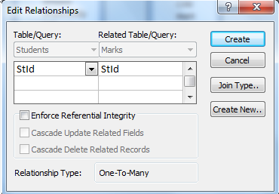
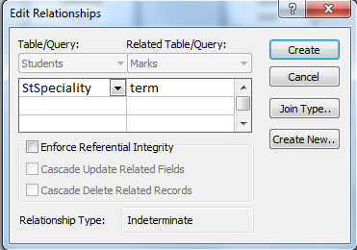
إنشاء العلاقات في اكسس
إسحب
بعد إظهار الجداول المعنية، نقوم بإنشاء علاقة بسحب
حقل في الجدول الأول حتى حقل مقابل له في الجدول
الثاني وتركه عليه، بالتالي يتم فتح مربع تحرير العلاقة
بين هذين الجدولين من خلال هذين الحقلين
اذا اجرينا تعديل على الجداول لا يتوافق مع العلاقات فيرفض اكسس التعديل
التكامل المرجعي
حقول الربط ليست مفهرسة ولا حقول أساسية
علاقة
رأس بأطراف

Slide 11
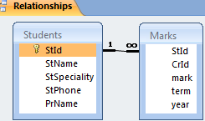
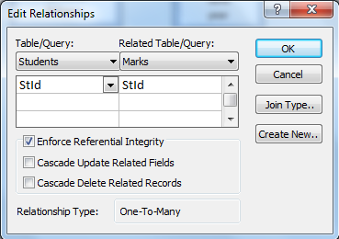
التكامل المرجعي للعلاقات في اكسس
هو أحد أنظمة قواعد البيانات المستعملة لضمان صحة العلاقات بين السجلات في الجداول، وضمان عدم إنشاء أو تعديل او حذف بيانات بطريقة الخطأ.
يمكن إعداد التكامل المرجعي عند تحقق الشروط التالية:
  الحقل المطابق من الجدول الأساسي هو حقل أساسي
  ينتمي جدولي العلاقة لنفس قاعدة البيانات
  الحقول المرتبطة لها نفس نوع البيانات باستثناء:
    يجوز ربط حقل ترقيم تلقائي مع حقل عدد صحيح طويل
    يجوز ربط حقل ترقيم تلقائي مع الخاصية تعريف النسخة
    المماثلة لحجم الحقل مع حقل عدد مع الخاصية تعريف
    النسخة المماثلة لحجم الحقل أيضا.
  يظهر الرقم 1 من ناحية الرأس
  والرمز لا نهاية ∞ من ناحية الأطراف

Slide 12
التكامل المرجعي للعلاقات في اكسس
بعد اختيار فرض التكامل المرجعي يمكن اختيار تطبيق الأمرين المهمين:
  تتالي تحديث الحقول المرتبطة Cascade Update Related Fields: عند تعديل قيمة المفتاح الاساسي لسجل في الجدول الرئيسي يقوم اكسس تلقائيا بالتغيير إلى القيمة الجديدة في كل السجلات المرتبطة. أذا تغير رقم الطالب في جدول الطلاب فيغير رقم الطالب في كل السجلات المناظرة لهذا الطالب في جدول الدرجات.
  تتالي حذف السجلات المرتبطة
  Cascade Update Related Records:
  عند حذف سجل كالب في الجدول الرئيسي يقوم
  اكسس تلقائيا بحذف كل السجلات المرتبطة به في
  الجدول الأخر.

Slide 13
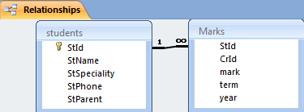
أنواع العلاقات
العلاقة رأس بأطراف:
تعني أن كل سجل في الجدول الأول (الجدول الرأس أو الأساسي) يقابله أكثر من سجل بالجدول الثاني
يتم الربط من خلال الحقل المفتاح أو المفهرس بشكل فريد بالجدول الأول مع حقل في الجدول الثاني حيث عادة ما يكون حقلا أجنبيا،
يجب احترام الشروط المذكورة سابقا
يرمز لجانب الرأس بالعلاقة بالرقم 1 ولجانب الأطراف برمز اللا نهاية ∞.

Slide 14
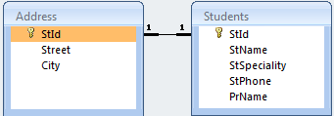
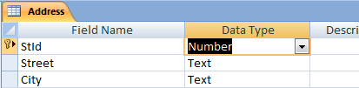
أنواع العلاقات
العلاقة رأس برأس:
تعني أن كل سجل في الجدول الأول يقابله
سجل واحد وواحد فقط في الجدول الثاني،
حيث يتم الربط بحقل مفتاح أو مفهرس فريد في الجدولين.
ننشئ جدول عنوان لتخزين تفاصيل عنوان الطالب

Slide 15
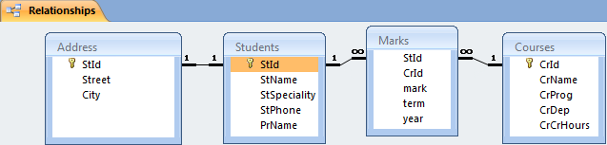
أنواع العلاقات
العلاقة أطراف بأطراف:
تعني أن كل سجل في الجدول الأول يقابله أكثر من سجل في الجدول الثاني، وفي المقابل كل سجل في الجدول الثاني يقابله أكثر من سجل في الجدول الأول.
يتم التعامل مع هذا النوع من العلاقات في اكسس من خلال إنشاء جدول ربط Join Table يتكون مفتاحه الأساسي من حقلي المفتاح الأساسي لكلا الجدولين.
من هنا أنشأنا جدول الدرجات لأن علاقة المقرر بالطلاب هي علاقة أطراف بأطراف حيث المقرر يدرسه عدة طلاب والطالب يدرس عدة مقررات

Slide 16
الاستعلامات queries
عبارة عن أسئلة أو استفسارات عن البيانات المخزنة في قاعدة البيانات
يمكن الاستفسار عن عدة بيانات (حقول) في جدول واحد أو عدة جداول،
يمكن تحديد شرط معيّن يمكّن من استخراج البيانات التي تحقق هذا الشرط فقط وعرضها كنتيجة للأستعلام والتي تأتي على شكل جدول مؤلف من الحقول التي أردنا إظهارها كنتيجة للاستعلام ويحتوي السجلات التي حققت شرط الاستعلام.
نتيجة الاستعلام هي وقتية ولا تشكل جدول كجداول البيانات المعرفة لتخزين البيانات فيها بشكل دائم، وقد تتغير نتيجة الاستعلام كل مرة نقوم بتنفيذه وفقا لقيم السجلات المخزنة بالجداول المبني عليها الاستعلام.
يمكن أضافة حقول حسابية جديدة على الاستعلام كحساب الاجمالي.
يمكن فرز السجلات حسب عدة حقول.

Slide 17
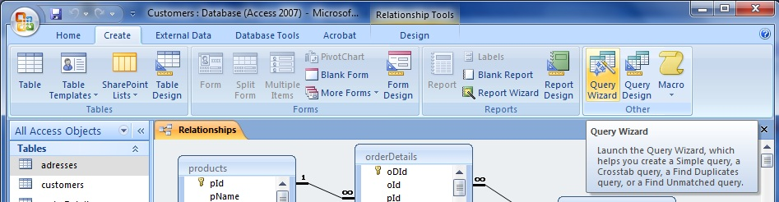
إنشاء وتصميم الاستعلامات
يمكن إنشاء الاستعلام باستخدام معالج الاستعلام query wizard.
من تبويب إنشاء create ومجموعة غير ذلك Other ننقر فوق معالج الاستعلام Query Wizard.

Slide 18
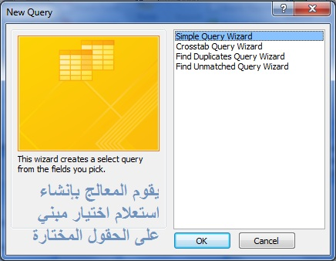
معالج الاستعلام query wizard.
يمكن إنشاء اربعة أنواع من الاستعلامات مع معالج الاستعلام:
معالج استعلام البسيط
معالج استعلام تقاطع الجداول
معالج استعلام إيجاد المتكرر
معالج استعلام إيجاد غير المتطابق
نختار معالج استعلام بسيط

Slide 19
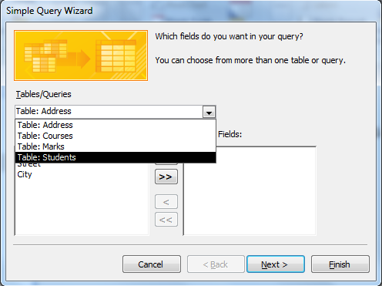
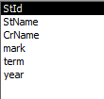
معالج استعلام بسيط simple query wizard
اختيار الجدول الذي سنبني الاستعلام على حقوله
كرر عملية اخيار الجدول ثم اختيار الحقول لتحصل على الحقول المطلوبة في الاستعلام
اختيار حقل من قائمة الحقول المتوفرة، عن اليسار، من الجدول المختار
انقر الزر < لنقل الحقل المحدد (أو << لنقل كل الحقول) في قائمة الحقول المتاحة إلى قائمة الحقول المختارة عن اليمين (أو بالعكس من خلال النقر على > أو >>)

Slide 20
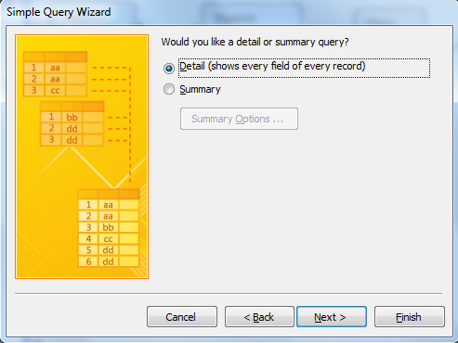
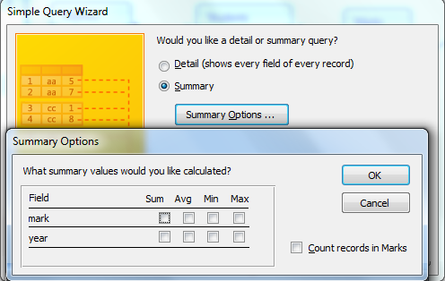
معالج استعلام بسيط simple query wizard
لإظهار كل حقول السجلات
لإضافة ملخص عن البيانات
نحدد ما نريد إضافته في الملخص وبخصوص أي حقل
نختار تفصيل ثم نختار التالي

Slide 21
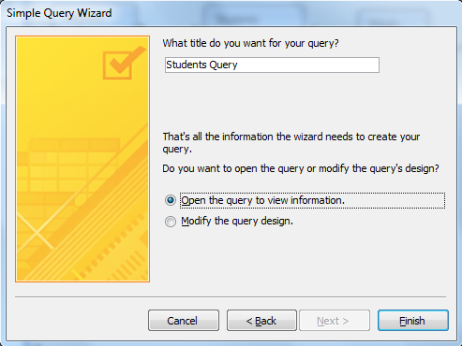

معالج استعلام بسيط simple query wizard
اختر اسم للاستعلام
لفتح نتيجة الاستعلام
لفتح تصميم الاستعلام
نختار فتح نتيجة ثم إنهاء الاستعلام
نتيجة الاستعلام

Slide 22
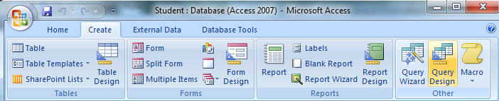
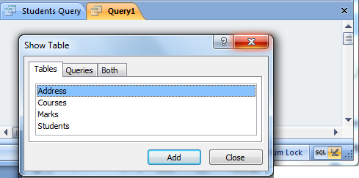
إنشاء استعلام من دون استخدام المعالج
من تبويب إنشاء create ومجموعة غير ذلك Other ننقر فوق تصميم الاستعلام Query Design.
نختار الجداول

Slide 23
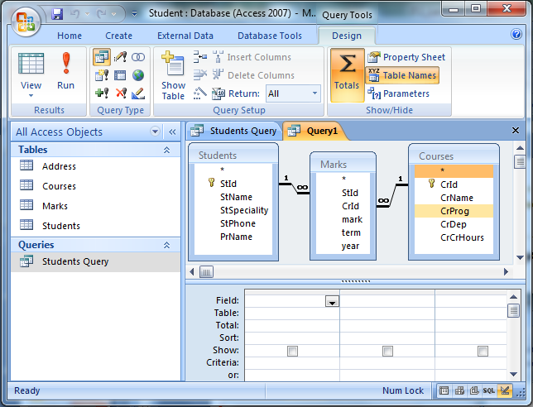
إنشاء استعلام من خلال واجهة تصميم الاستعلام
الجداول المتعلقة بالاستعلام
لتحديد الحقول المستعملة بالاستعلام
لحساب قيم لحقول إظافية
لترتيب النتائج تنازليا او تصاعديا حسب الحقول
لتحديد الحقول التي ستظهر بنتيجة الاستعلام
لتحديد معايير استرجاع البيانات حيث تربط بالعامل و فيما بينها
لمعايير إضافية ترتبط بالعامل أو مع معايير السطر السابق

Slide 24
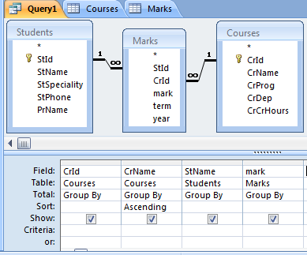
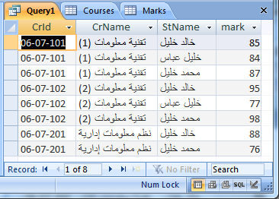
إنشاء استعلام لعرض درجات الطلبة في كل مقرر
نغيير عرض تصميم الاستعلام إلى عرض ورقة البيانات لنحصل على النتيجة الاستعلام
لا تنسى حفظ الاستعلام وتغيير اسمه
نختار الحقول التي نريد إظهارها ونجعل الترتيب تصاعديا حسب اسم المقرر

Slide 25
استعمال رموز الاستكشاف Wildcards في المعايير
رمز الاستكشاف | الوصف
* | يمثل أي نص
؟ | يمثل أي رمز (رمز واحد فقط لكل ؟)
# | يمثل أي رقم من 0 إلى 9 (رقم واحد فقط لكل #)
[ ] | يمثل أي رمز من الرموز التي بينهما a[ab]a : aaa, aba
[! ] | يمثل أي رمز غير الرموز التي بينهما a[!ab]a : aca, ada, … aaa و abaباستثناء
[-] | يمثل أي رمز في المجال المحدد b[a-c]d : bad, bbd, bcd, bdd
استعمال
Like

Slide 26
استعمال العوامل العلائقية والمنطقية في المعايير
العمليات العلائقية والمنطقية | الوصف
>, >=, <, <=, <>, = | >25, <=50, <> 100
Between v1 and v2 | بين القيمة v1 والقيمة v2
and | تكون صح إذا كانت القيمتان المطبقة عليهما صح معا وإلا تكون خطأ، مثل: >=0 and <=100
or | تكون خطأ إذا كانت القيمتان المطبقة عليهما خطأ معا وإلا تكون صح، مثل: الأول or الثاني
not | عكس القيمة المطبقة عليها

Slide 27
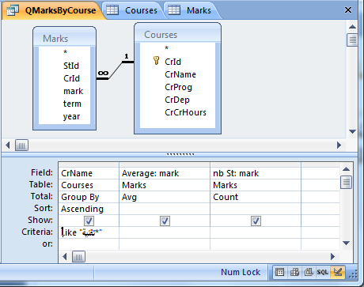
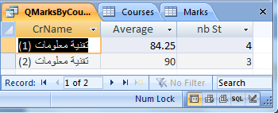
إضافة عمليات حسابية إلى الاستعلام
من التبويب أدوات الاستعلام ثم التبويب تصميم ثم المجموعة إظهار وإخفاء نختر الأمر إجماليات Totals فيظهر سطر الاجماليات

Slide 28
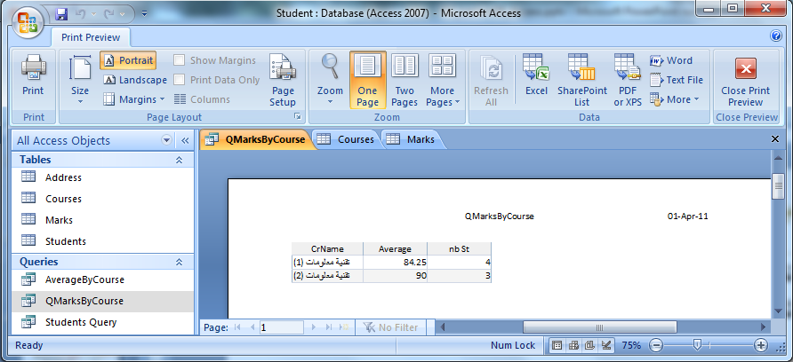
طباعة نتائج الاستعلام
نفتح الاستعلام بعرض ورقة البيانات
ثم نفتح قائمة زر أوفيس ونختار طباعة أو معاينة قبل الطباعة منها

Slide 29
تطبيق على المحاضرة، تمرين صفحة 464 بالكتاب
فتح قاعدة البيانات C:\Program Files\Microsoft Office\Office11\Samples\Northwind
باستخدام معالج الاستعلام اختر الجدول products ثم الحقول ProductId، ProductName و UnitsInStock

Slide 30
تطبيق على المحاضرة، تمرين صفحة 464 بالكتاب
أنشئ استعلاما مستخدما الجدول Costumers، قم بإضافة الحقول CostumerId، CostumerName و ContactTitle، Phone و Country.
حدد العايير ليتم الاستعلام عن الأشخاص الذين يعملون كـ Purchasing Assistant، في USA
لا تظهر الحقل Phone
أضف الحقل Fax واحفظ الاستعلام بالاسم Purchase

Slide 31
تطبيق على المحاضرة، تمرين صفحة 464 بالكتاب
أنشئ استعلاما مستخدما الجدول Employees لإظهار جميع السجلات الموظفين الذين تم تعينهم في شهر أكتوبر 1994 ثم احفظ الاستعلام بالاسم october94
افتح الجدول Customers واعرضه بطريقة عرض ورقة البيانات ثم قم بتصفية السجلات حسب التحديد لمن هم في مدينة London
افتح الجدول Customers واعرضه بطريقة عرض ورقة البيانات ثم قم بتصفية السجلات حسب النموذج لاختبار الحقل ContactTile مع القيمة Owner

Slide 32

بحمد الله

